Slide 1
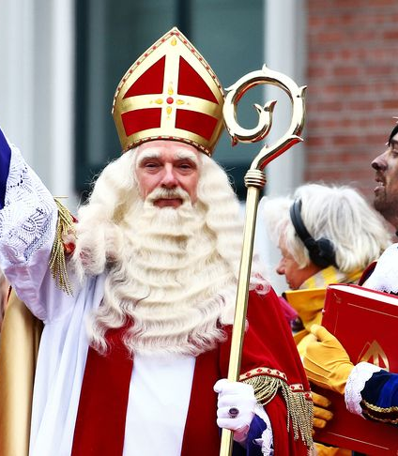
Mediabegrip week 47
Oh kom er eens kijken…
Wie kan jou het beste verleiden?

Slide 2
Bespreek in de klas
Het is sinterklaastijd en dat betekent verlanglijstjes maken. Weet jij al wat je dit jaar vraagt?
Voor winkeliers is het belangrijk zoveel mogelijk producten te verkopen. Daarom maken ze reclame. Ze verleiden mensen om in hun winkel cadeautjes te kopen.
De winkelier verleidt en de klant komt in de verleiding.
Kun je uitleggen wat verleiden is?
Ben jij weleens in de verleiding gekomen om wat te kopen? Wat wilde je graag hebben?
Wat voelde je toen?
Welke actie heb je ondernomen?

Slide 3
Waar gaan we het over hebben?
Reclame maken is verleiden. Net zoals mensen elkaar kunnen verleiden, kan een product ook aantrekkelijk worden gemaakt zodat het jou verleidt.
Reclame maken is eigenlijk alle goede eigenschappen van een product laten zien. Als je verliefd op iemand bent, doe je dat ook. Je verbergt alle nare en negatieve trekjes en zorgt dat je er goed uitziet, aardig bent, grappig bent en een klein beetje boven anderen uitsteekt. Zo werkt het ook bij reclame. Je laat zien dat jouw product beter is dan alle andere producten.
Hoe doen reclamemakers dat? Dat gaan we in deze les bekijken.

Slide 4
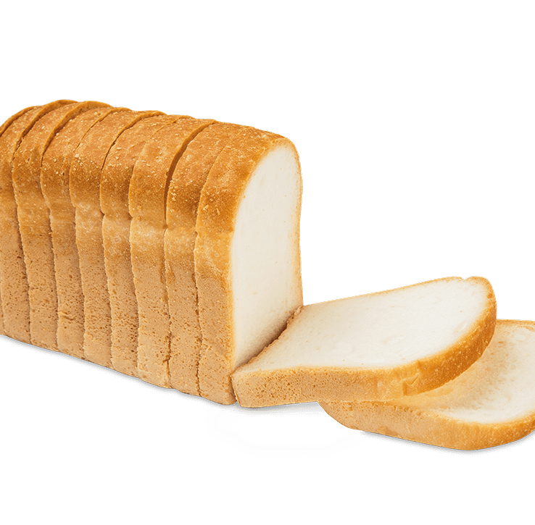
Meer broden verkopen
De bakker in jouw woonplaats wil meer broden verkopen. Hij maakt een foto van zijn lekkerste brood en adverteert hiermee. Maar de verkoop blijft gelijk.
Wat de bakker vergeet is dat hij mensen moet verleiden meer brood te kopen. Brood moet aantrekkelijk gemaakt worden.
Op welke manieren kun je dat doen?
Wie heeft er een idee hoe je brood aantrekkelijk kunt maken?

Slide 5

Reclamemakers maakten deze commercial over brood.
Welk gevoel geeft deze reclame jou?

Slide 6
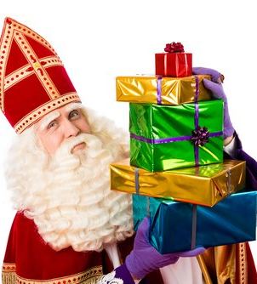
Producten zoals speelgoed, leuke armbandjes, mooie telefoons of gave voetbalschoenen proberen jou te verleiden. Rond deze tijd doen winkeliers extra hun best de aandacht van kinderen te krijgen. Want ze willen allemaal dat hun product op jouw verlanglijstje staat.
Daarom maken sommige winkels speciale sinterklaascommercials.

Slide 7
Verleiden kan op verschillende manieren:
Toon de goede eigenschappen van het product
Gebruik humor
Zorg voor herkenning: wat je ziet in de commercial had jij kunnen zijn of kunnen beleven
Creëer verlangen: toon het product zo dat je het graag wilt hebben

Slide 8
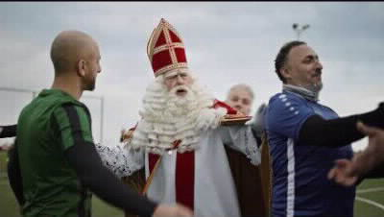
De supermarkt Lidl maakte deze reclame
Welke van de vier verleidingstechnieken wordt hier volgens jou gebruikt?
Worden de producten aangeprezen?
Moet je er om lachen?
Herken je de situatie?
Zou je dit graag willen hebben?

Slide 9
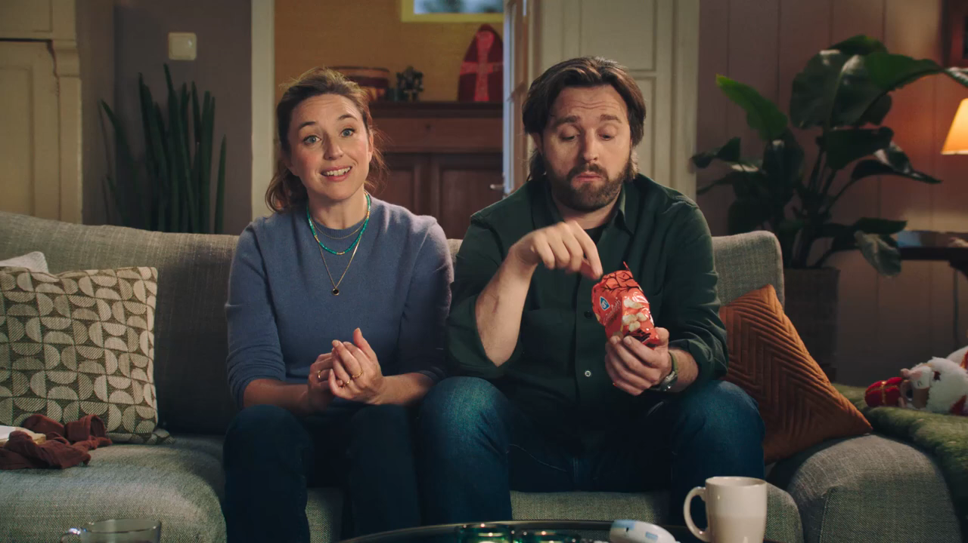
De supermarkt Albert Heijn maakte deze reclame
Welke van de vier verleidingstechnieken wordt hier volgens jou gebruikt?
Worden de producten aangeprezen?
Moet je er om lachen?
Herken je de situatie?
Zou je dit graag willen hebben?

Slide 10
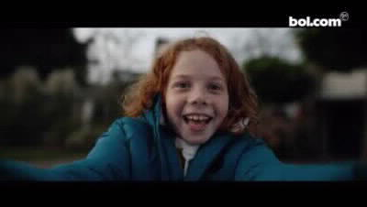
De online winkel bol.com maakte deze reclame
Welke van de vier verleidingstechnieken wordt hier volgens jou gebruikt?
Worden de producten aangeprezen?
Moet je er om lachen?
Herken je de situatie?
Zou je dit graag willen hebben?

Slide 11
Wat voel je erbij?
Welke van de drie commercials gaf jou het beste gevoel?
Welke van de drie commercials onthoud je het best?
Bij welke van de drie winkels zou jij graag iets kopen?
De commercial met de meeste stemmen heeft gewonnen!

Slide 12

Opdracht 1
Maak groepjes of tweetallen.
Kies een product waarmee je wilt adverteren.
Kies een van de vier strategieën om te verleiden. Hiervoor bedenk je een verhaal dat je met de foto wilt vertellen. Welk gevoel wil je oproepen?
Bedenk hoe je het product zo aantrekkelijk mogelijk in beeld wilt krijgen.
Maak een foto of filmpje.
Presenteer je advertentie met je verhaal aan de klas.

Slide 13
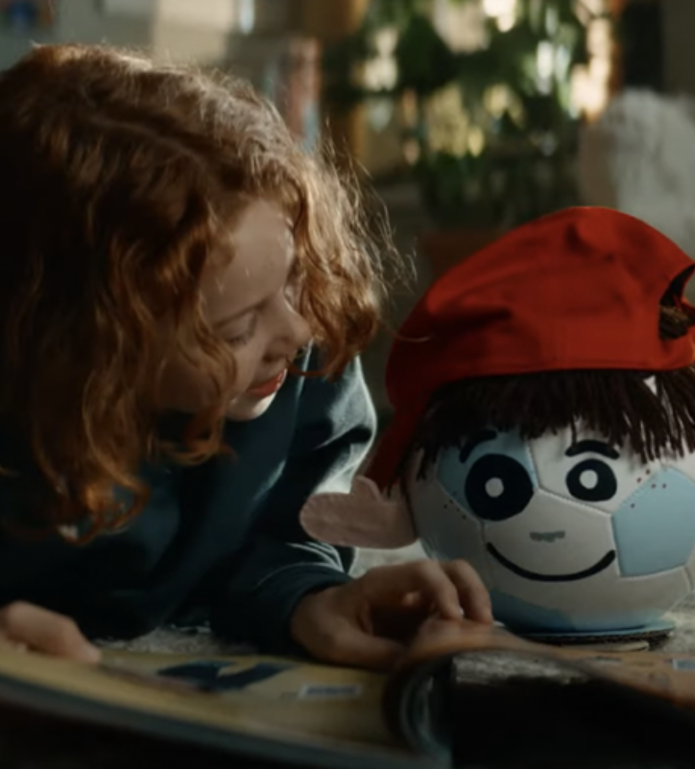
Opdracht 2
Het filmpje van Bol.com kreeg niet zulke enthousiaste reacties. Veel mensen vonden dat Bol.com met deze commercial aan kinderen liet zien dat hun cadeautje perfect moet zijn. Iemand schreef: “ Wat zegt deze reclame tegen de volgende generatie? Hecht geen waarde aan oud speelgoed, verlang naar het nieuwste?”
Bol.com reageert hierop: “Het kind wilde de pop al heel lang en heeft daarom van zijn bal alvast een pop gemaakt. Toen hij uiteindelijk de pop kreeg, kon hij de bal weer gebruiken waarvoor hij bedoeld is. Hij schopt hem in de tuin.”
Wat vind jij? Is de reclame van Bol.com gelukt? Waarom wel of niet?

Slide 14
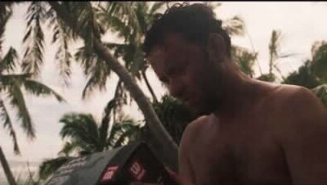
Verdiepingsopdracht VO
Reclamemakers doen overal ideeën op. De commercial van Bol.com geeft een duidelijke knipoog naar de film Cast Away. In Cast Away moet een man overleven op een onbewoond eiland. Hij vindt een aangespoelde volleybal. Doordat hij zich snijdt komt er een handafdruk van bloed op de bal die lijkt op een gezicht. Hij noemt de bal Wilson, naar het merk van de bal. De man en de bal worden beste vrienden en met de gesprekken met Wilson verdrijft hij de eenzaamheid.

Slide 15
Verdiepingsopdracht vervolg
Na vier jaar op het eiland vast te zitten, besluit hij een vlot te bouwen en de oversteek te wagen. Hij drijft dagen op zee en is behoorlijk uitgeput. Daarnaast raakt hij tot zijn grote verdriet Wilson kwijt. Uiteindelijk wordt hij opgepikt door een vrachtschip en bereikt hij de bewoonde wereld.
Op YouTube kun je meer filmfragmenten vinden over de relatie van de man met zijn bal Wilson. Een bal als trouwe vriend is een thema dat Bol.com ook gebruikt in haar reclame.
Kun jij meer overeenkomsten vinden tussen de film en de commercial?
Wanneer houdt de vergelijking geen stand?

